Slide 1

Android之Wi-Fi开发
主讲人：万中权
时间：2016.09.20

Slide 2

1.Wi-Fi 概述
2.Wi-Fi 属性与广播
3. 打开与关闭
4.连接与忘记
5.扫描与状态更新

Slide 3
一、Wi-Fi概述

Slide 4
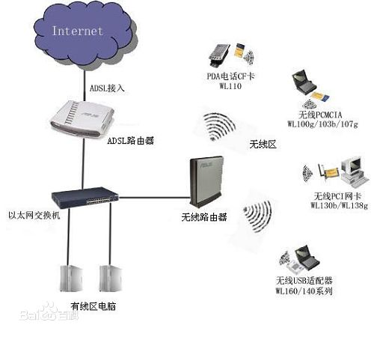

Slide 5
Wi-Fi联盟所公布的认证种类有：
WEP ：有线等效加密，又称无线加密协议（Wireless Encryption Protocol），它是一种根本的加密办法l。
WPA/WPA2（Wi-Fi Protected Access）：是一种保护无线电脑网络(Wi-Fi)安全的系统，它是应研究者在前一代的系统有线等效加密（WEP）中找到的几个严重的弱点而产生的。WPA2相比WPA使用了基于AES算法的CCMP来取代TKIP和WEP。加密字长也从40b升级到128b，安全性大大增加。
WPA-PSK/WPA2-PSK安全类型其实是WPA/WPA2的一种简化版别，它是依据同享密钥的WPA形式，安全性很高，设置也对比简单，合适普通家庭用户和小型企业运用。
WPS（Wi-Fi Protected Setup）：这是一个2007年年初才发布的认证，目的是让消费者可以透过更简单的方式来设定无线网络装置，并且保证有一定的安全性。

Slide 6
二、Wi-Fi属性与广播

Slide 7
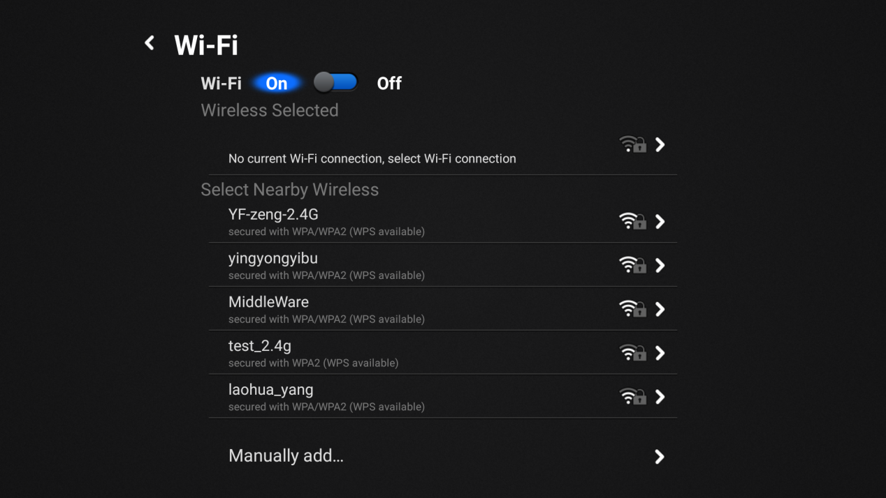
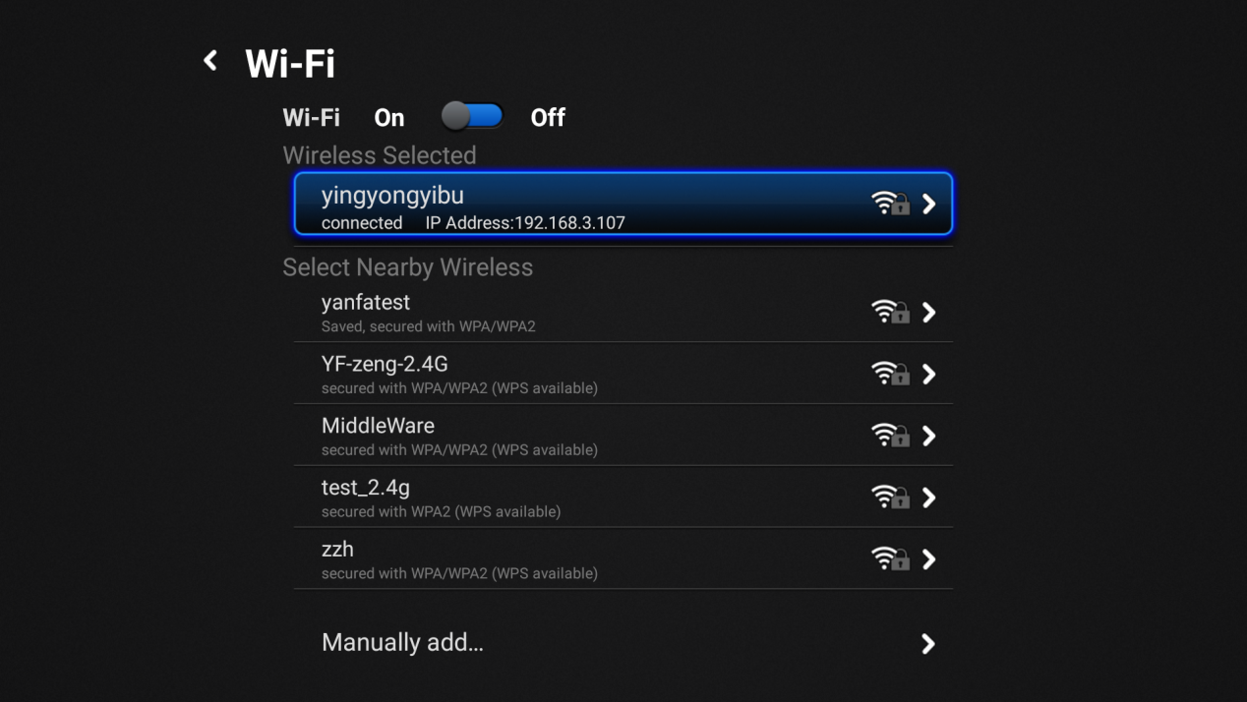

Slide 8
常用的Wi-Fi状态：
WIFI_STATE_DISABLED WIFI网卡不可用
WIFI_STATE_DISABLING WIFI网卡正在关闭
WIFI_STATE_ENABLED WIFI网卡可用
WIFI_STATE_ENABLING WIFI网卡正在打开
WIFI_STATE_UNKNOWN WIFI网卡状态不可知
四个重要对象：
mWifiManager
mWifiInfo
mWifiAdmin
mWifiConfiguration
接入点（Access Point）的属性
1. BSSID 接入点的地址
2. SSID 网络的名字，唯一区别WIFI网络的名字
3. Capabilities 网络接入的性能
4. Frequency 当前WIFI设备附近热点的频率(MHz)
5. Level 所发现的WIFI网络信号强度

Slide 9
广播：
(1).WifiManager.WIFI_STATE_CHANGED_ACTION；
(2).WifiManager.NETWORK_STATE_CHANGED_ACTION；
(3).WifiManager.SUPPLICANT_STATE_CHANGED_ACTION；
(4).WifiManager.RSSI_CHANGED_ACTION；
(5).WifiManager.CONFIGURED_NETWORKS_CHANGED_ACTION；
(6).WifiManager.SCAN_RESULTS_AVAILABLE_ACTION。
广播(1)监听Wi-Fi打开、关闭、正在打开、正在关闭等状态变化；
广播(2)监听Wi-Fi连接状态，例如CONNECTED、CONNECTING、DISCONNECTED等；
广播(3)监听wifi正在建立的连接状态改变（连接的过程），可获取额外信息，常见的有CONNECTING、AUTHENTICATING等；
广播(4)监听Wi-Fi信号强度的变化，当Wi-Fi信号发生变化时触发该广播；
广播(5)监听网络配置信息的变化。当WiFi列表中的网络添加、更新或者删除时系统会发送该广播；
广播(6)监听Wi-Fi的扫描，进而得到实时的可连接热点。

Slide 10
重要方法操作：
enableNetwork(int netId, Boolean disableOthers)
连接netId所指的WIFI网络，并是其他的网络都被禁用
addNetwork(WifiConfiguration config) 添加一个config描述的WIFI网络 calculateSignalLevel(int rssi , int numLevels) 计算信号的等级
createWifiLock(int lockType, String tag) 创建一个WIFI 锁，锁定当前的WIFI连接 disableNetwork(int netId) 让一个网络连接失效
disconnect() 断开当前的WIFI连接
getConfiguredNetworks() 获取网络连接的状态
getConnectionInfo() 获取当前连接的信息
startScan() 开始扫描
getScanResulats() 获取扫描测试的结果
getWifiState() 获取当前WIFI设备的状态
saveConfiguration() 保留一个配置信息
removeNetwork() 移除某一个网络

Slide 11
三、打开与关闭

Slide 12
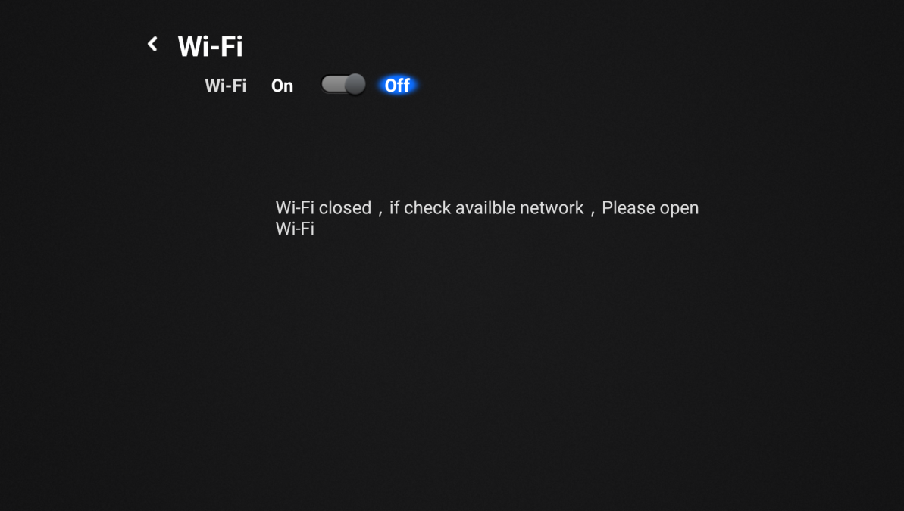
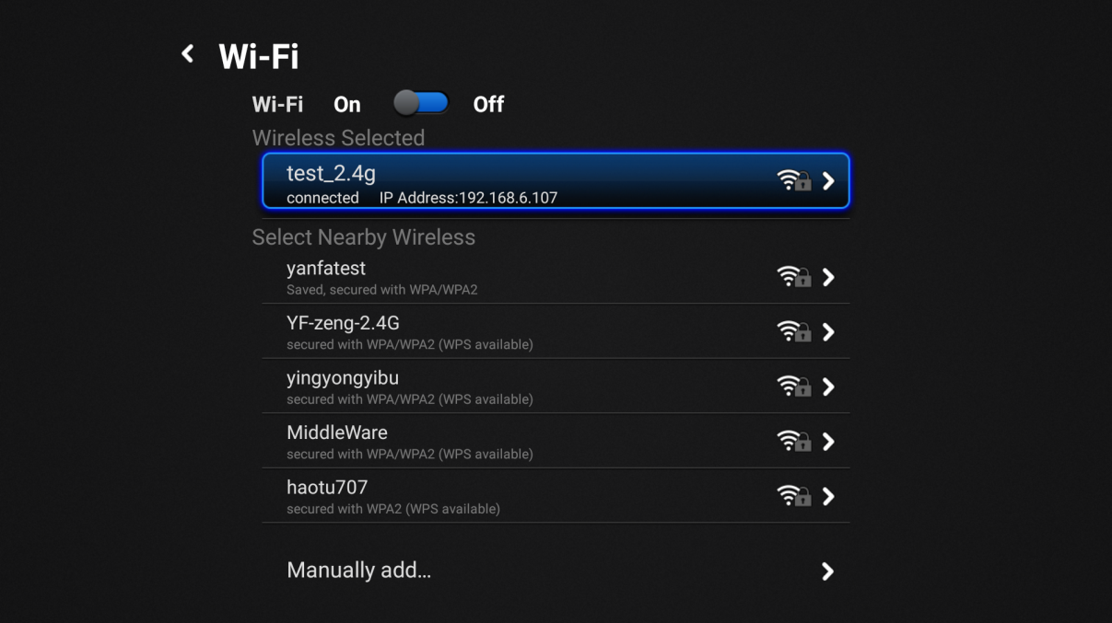

Slide 13
public void openWifi() {
if (!mWifiManager.isWifiEnabled())
mWifiManager.setWifiEnabled(true);
}
}
public void closeWifi() {
if (mWifiManager.isWifiEnabled()) {
mWifiManager.setWifiEnabled(false);
}
}

Slide 14
四、连接与忘记

Slide 15
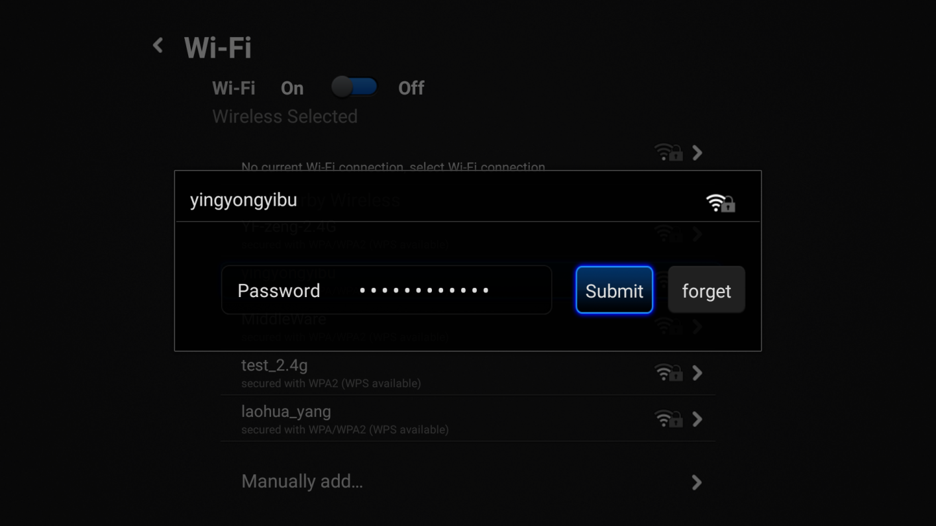


Slide 16
连接Wi-Fi:
mConnectBtn.setOnClickListener(new android.view.View.OnClickListener() {
@Override
public void onClick(View v) {
String password = mPassworkEt.getText().toString();
if(password.length() > 7){
mWifiAdmins.openWifi();
If (mConnectWifiConfig == null || mIsPasswordChanged) {
mConnectWifiConfig = mWifiAdmins.createWifiConfig(SSID, password, mProtectMode);
}
mWifiAdmins.addNetwork(mConnectWifiConfig);
} else {
Toast.makeText(mContext, mContext.getResources().getString(R.string.password_length), Toast.LENGTH_LONG).show();
}
}
})；

Slide 17
忘记Wi-Fi
mForgetBtn.setOnClickListener(new android.view.View.OnClickListener() {
@Override
public void onClick(View arg0) {
forgetWifi();
if(mConnectWifiConfig != null) {
mWifiAdmins.disconnectWifi(mConnectWifiConfig.networkId);
}
dismiss();
}
});
private void forgetWifi() {
Log.d(TAG, "Connect----------------> " + mConnectWifiConfig.SSID);
mWifiManager.removeNetwork(mConnectWifiConfig.networkId);
mWifiManager.updateNetwork(mConnectWifiConfig);
mWifiManager.saveConfiguration();
mOnWiFiStateChangedListener.wifiChanged();
}

Slide 18
五、扫描与更新
（见附件1、2）

Slide 19
Thanks !

